Slide 1
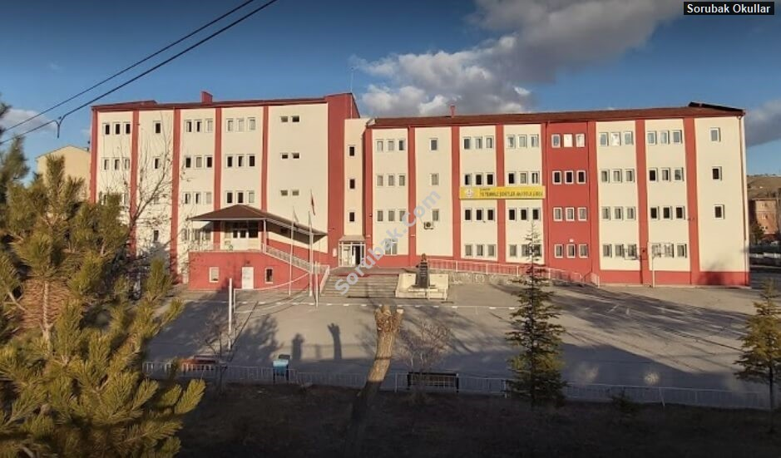
15 Temmuz Şehitler Anadolu Lisesi

Slide 2
VİZYONUMUZ
Öğretmenlerimize modern bir eğitim ortamı sağlayan,
Öğrencilerimize çağdaş bir eğitim verebilen,
bulunduğu çevrede saygınlığı olan
örnek bir eğitim kurumu olmaktır.

Slide 3
MİSYONUMUZ
Atatürk ilke ve inkılâplarının rehberliğinde,
çağdaş fikirlere açık, ulusal ve evrensel
değerlere sahip, kendine güvenen, bilgiyi arayan,
bedensel ve ruhsal yönden sağlıklı bireyleri
topluma kazandıran bir kurum olmaktır.

Slide 4
YÖNETİCİ KADROMUZ
Müdür
Abdullah CENGİZ
Müdür Başyardımcısı
Sebahattin ÇALIK
Müdür Yardımcları
Zehra KAVAK
Cihangir COŞKUNOĞLU
Ahmet Emin UZGÖREN

Slide 5
Öğretmen Kadromuz
Rehber Öğretmen
İlknur ÖZMEN
Matematik Öğretmenleri
Ömer SÜTÇÜ
Murat AKBAŞ
İsmail ÖZDEMİR
Sami ŞEN
Fatih AKYILDIZ
Şeyda POLAT
Felsefe Öğretmeni
Ayten ÜNAL
Tarih Öğretmeni
Ali Kaya
Fizik Öğretmenleri
Meral ÇİNKO
Halil AK
Biyoloji Öğretmenleri
Hüseyin KAYA
Fatih ÖZTÜRK
Kimya Öğretmenleri
Semih AKSOY
Uğur DEMİRTAŞ
Coğrafya Öğretmeni
Abidin AK
Din Kül. Ve Ah.Bil
Öğretmeni
Fatih KOZAN
Türk Dili ve Edb. Öğretmenleri
Dilek Çiğdem GÜMÜŞAY
Hakan GÜMÜŞAY
Recep ETİ
Tuğgül ÇÖMLEKÇİOĞLU
Yabancı Dil Öğretmenleri
Fatma KALENDER
Tuğba SEVİNDİM KABAHOR
Merve ÇARIKÇIOĞLU
Ender ÖZTÜRK
Selbi TURAN
Beden Eğitimi Öğretmenleri
Emre FİDAN
Şule FİDAN

Slide 6
Derslikler
Fizik Laboratuvarı
Kimya Laboratuvarı
Yabancı Dil Sınıfı
Toplantı Odası
Veli Görüşme Odası
Okul Aile Birligi ve 2 Adet Çok Amaçlı Salon
Bulunmaktadır

Slide 7
Derslikler
Okulumuzda 2020-2021 Yılında ;
9,10,11. Sınıfta 5;
12. Sınıfta 4 Subemiz vardır.
Toplam 646 Ögrenciye Ders Vermekteyiz.

Slide 8
Sınıflarımızda, Bakanlığımız tarafından yürütülen FATİH projesi uygulaması kapsamında akıllı tahtalar kullanılmaktadır.
Sınıfların ebatları eğitim öğretim faaliyetlerini yürütme açısından yeterlidir.

Slide 9
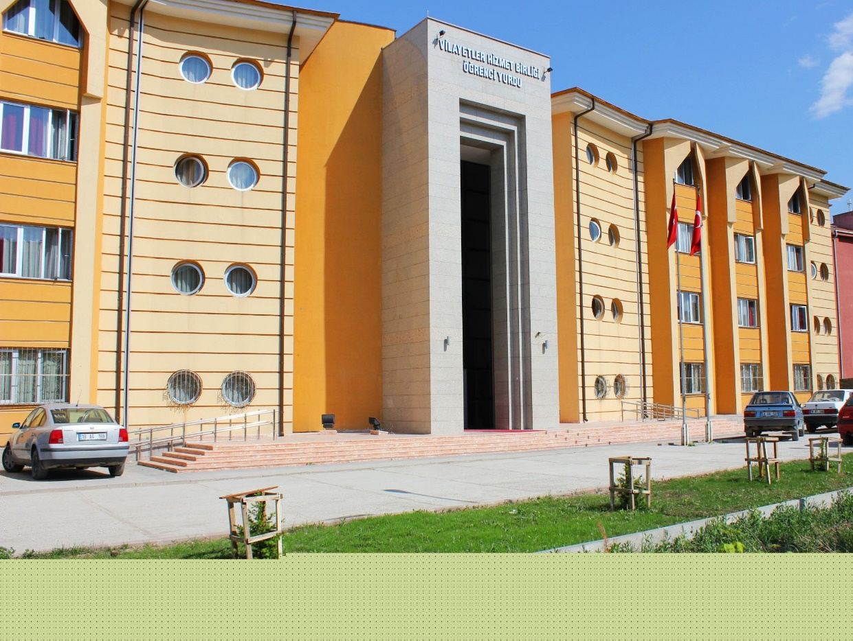
Okulumuzda 184 Kişilik Kız Öğrenci Pansiyonumuz Mevcuttur

Slide 10
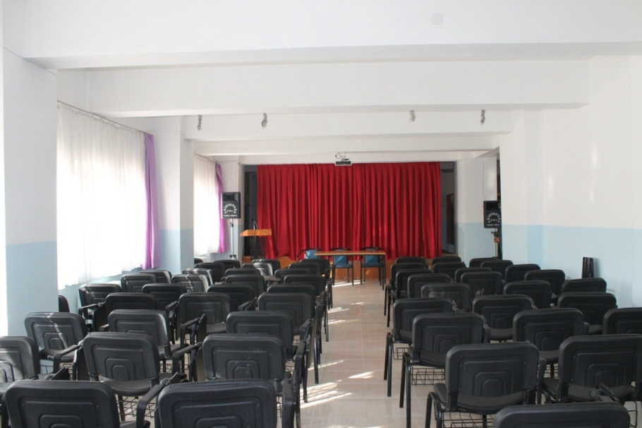
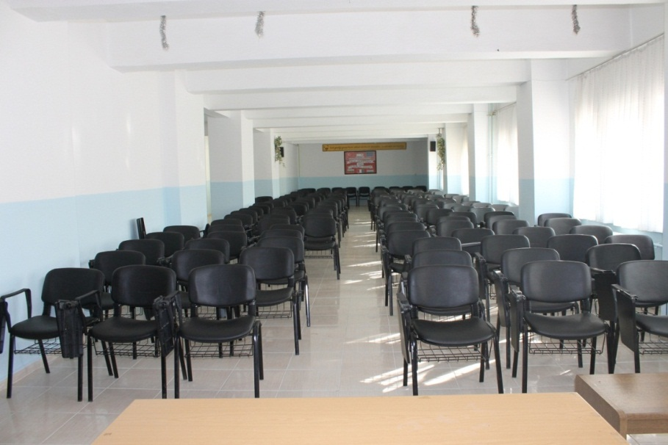
Çok Amaçlı Salonumuz

Slide 11
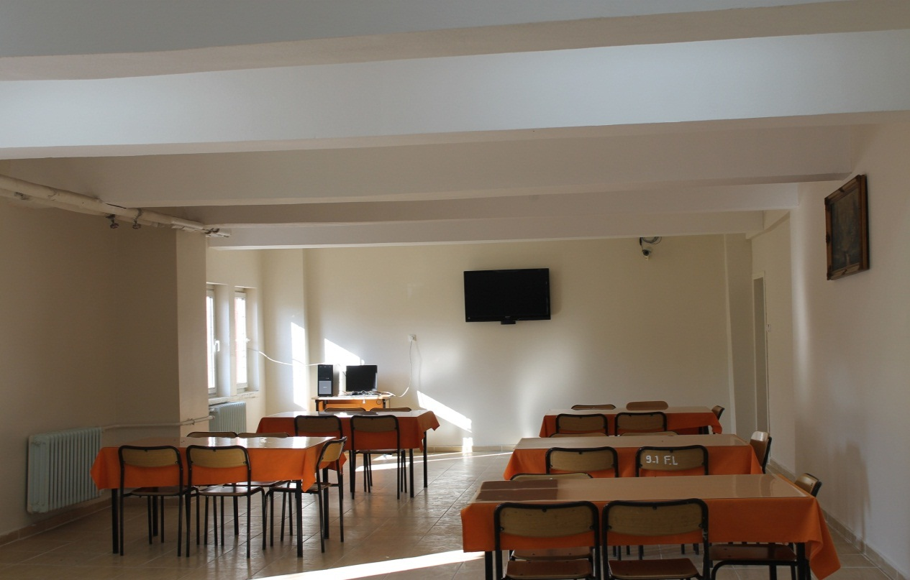
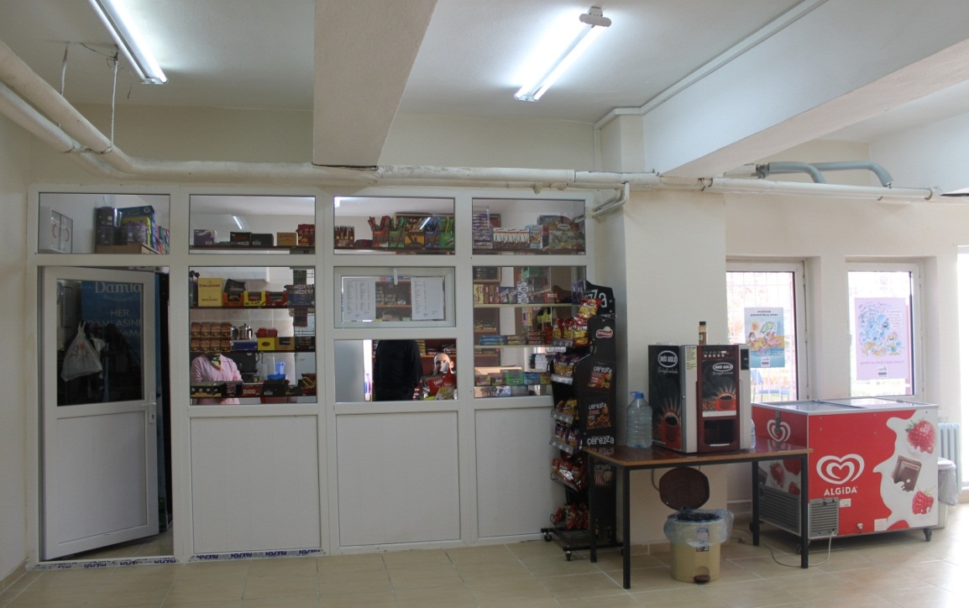
Kantinimiz

Slide 12
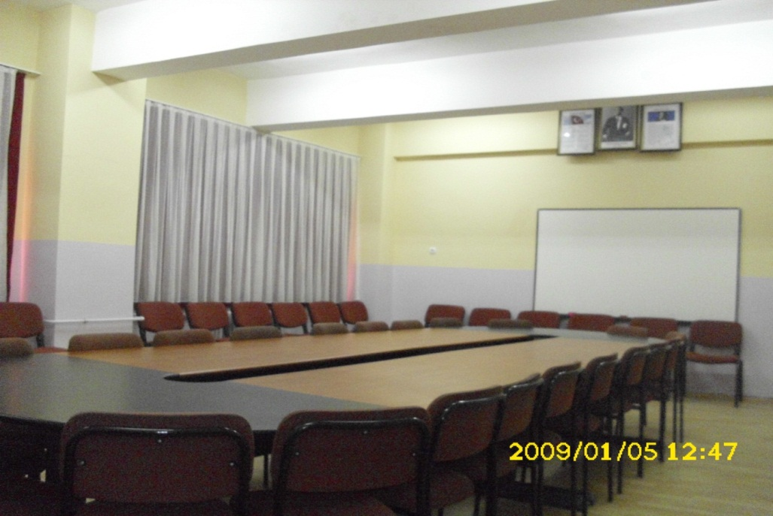
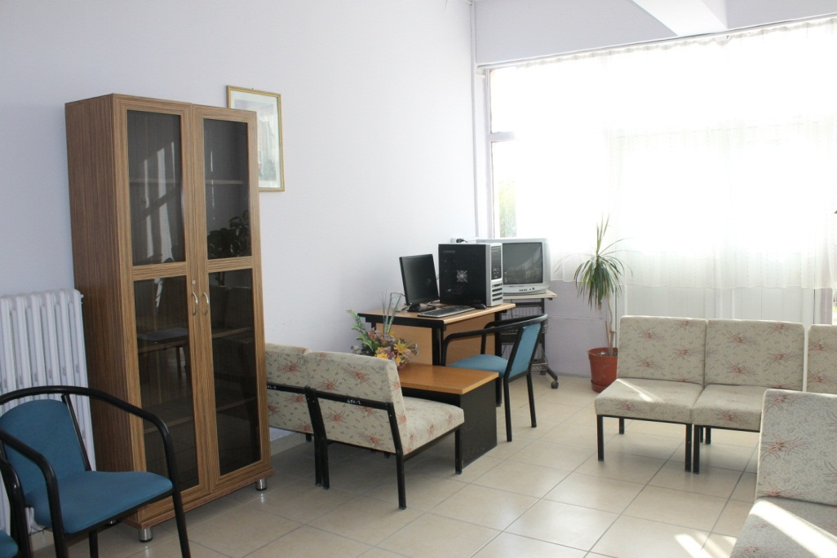
TOPLANTI ODASI
VELİ GÖRÜŞME ODASI

Slide 13
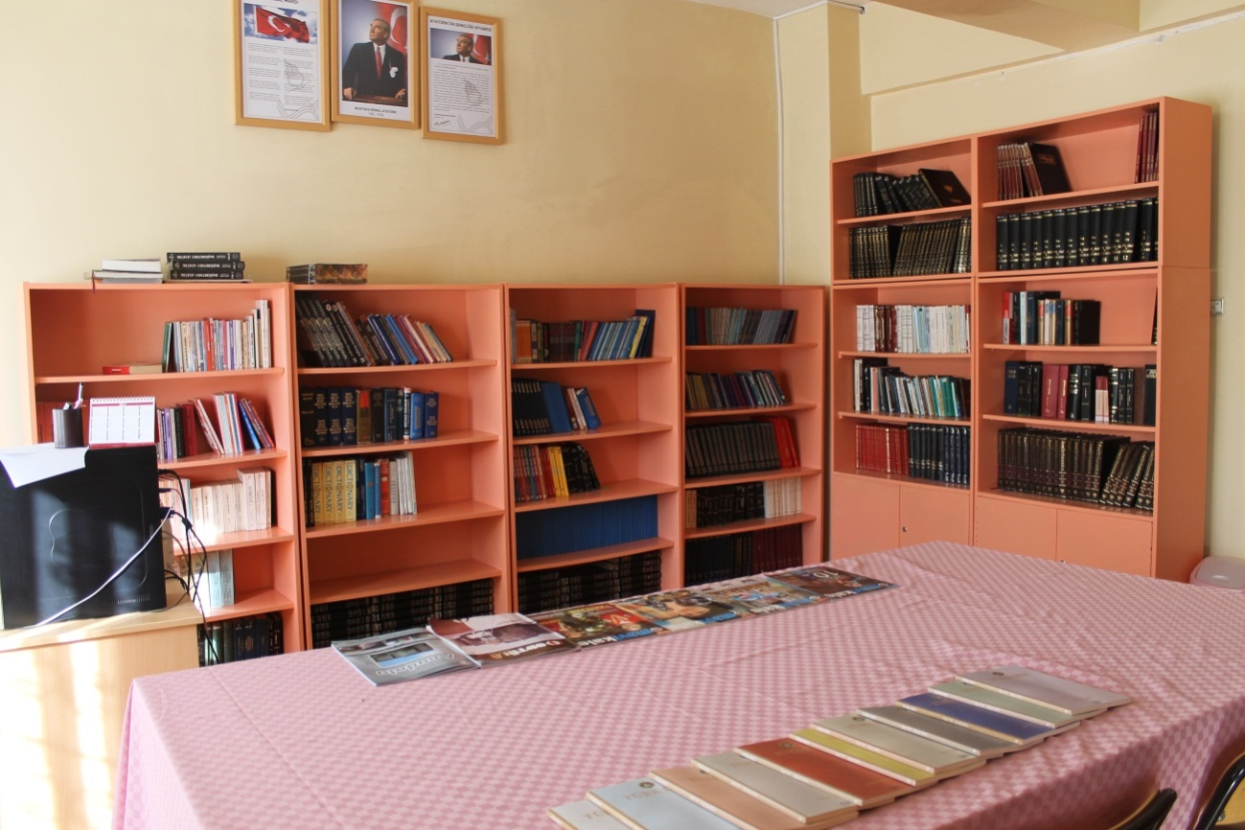
KÜTÜPHANEMİZ

Slide 14
Okulumuz öğrencileri genellikle SAYISAL ve EŞİT AĞIRLIK grubu derslere yönelmektedirler. Bu bağlamda,
SAYISAL grubu öğrenciler MÜHENDİSLİK,ECZACILIK ve TIP mesleklerini
EŞİT AĞIRLIK grubu öğrenciler HUKUK ve PSİKOLOJİ alanlarını tercihleri arasında göstermektedirler.

Slide 15
Okulumuz 2020-2021 Eğitim Öğretim Yılından İtibaren İlimizin Tek Özel Program ve Proje Uygulayan Anadolu Lisesi olarak Sınavla Öğrenci Almaktadır….

Slide 16
Okulumuz kontenjanı 150 öğrencidir. 30 kişilik 5 sınıfta eğitim verilmektedir.
2020-2021 eğitim öğretim yılında proje okulu olarak ilk kez öğrenci kabul ettik. Okulumuza son giren öğrenci 367,6211 puan aldı ve gelecek senelerde bu puanın daha yukarı çıkmasını hedefliyoruz.

Slide 17
Okulumuzda her yıl Bahar Şenliği, Kitap Okuma Şöleni, Bilgi Yarışmaları, Üniversite Gezileri, İl dışı kültür gezileri, Şiir Dinletisi gibi birçok faaliyet düzenlenmektedir

Slide 18
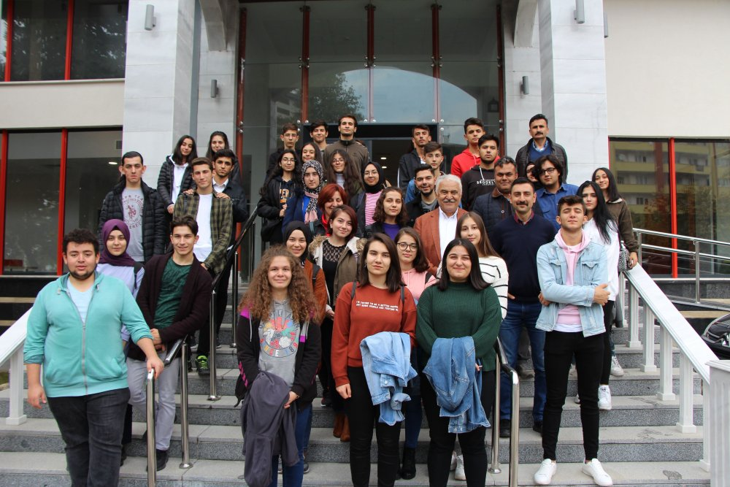
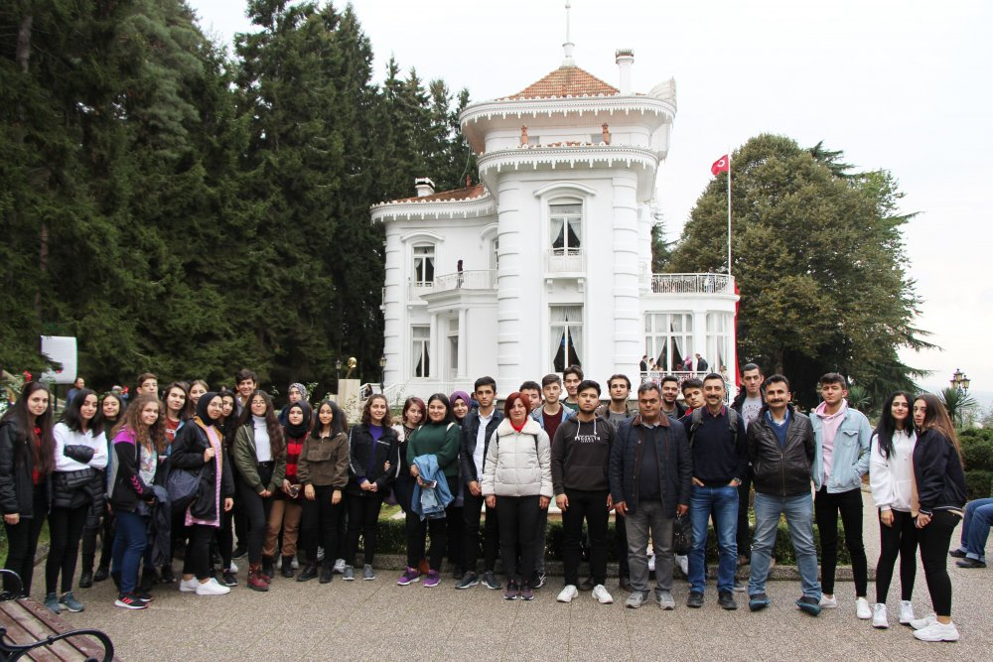
TRABZON GEZİMİZ

Slide 19
Ankara GEZİMİZ

Slide 20
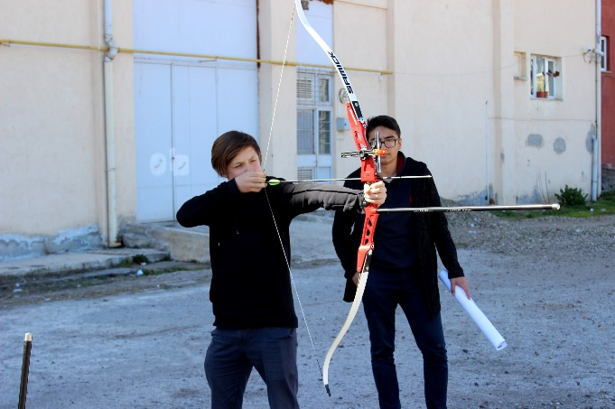
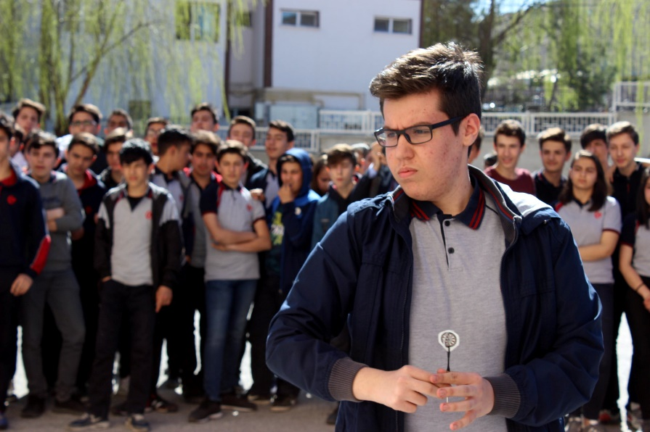
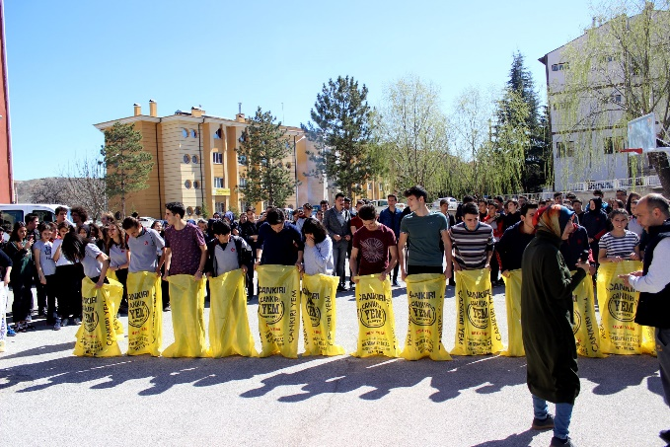
SOSYAL ETKİNLİKLERİMİZ

Slide 21
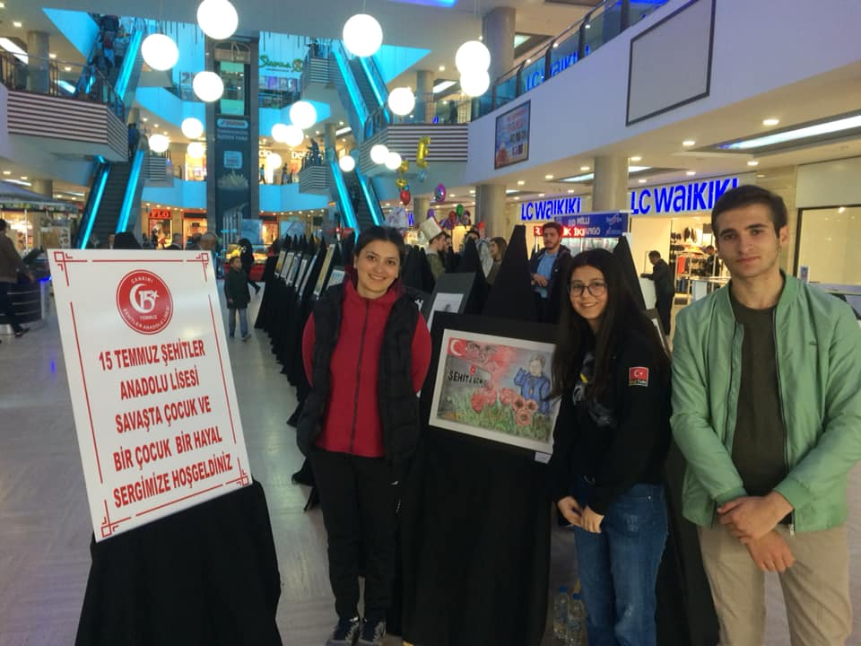
SANAT ÇALIŞMALARIMIZ

Slide 22
Okulumuz birçok branşta sportif müsabakalara da katılmaktadır. Önceki yıllarda özellikle erkeklerde basketbol futbol ve satranç; kızlarda ise voleybol müsabakalarında dereceler almıştır.
Okulumuz birçok branşta sportif müsabakalara da katılmaktadır. Önceki yıllarda özellikle erkeklerde basketbol futbol ve satranç; kızlarda ise voleybol müsabakalarında dereceler almıştır

Slide 23
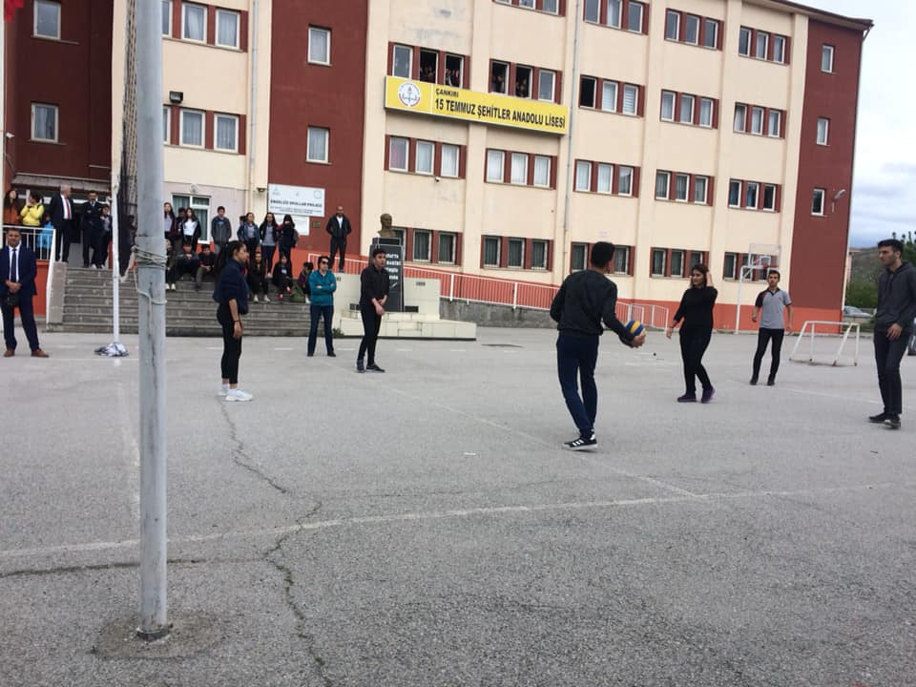
Sportif Etkinlikerimiz

Slide 24
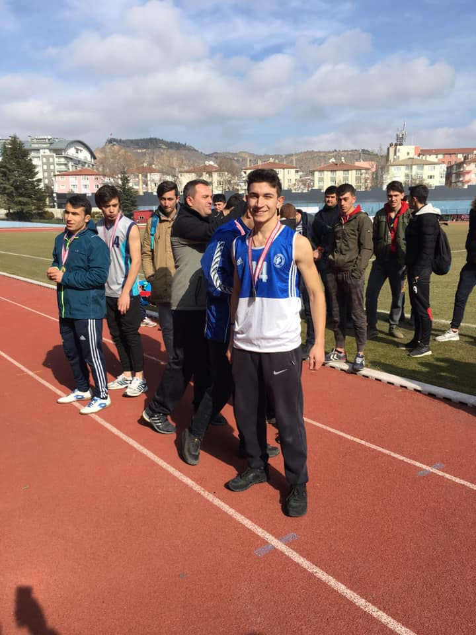

Slide 25
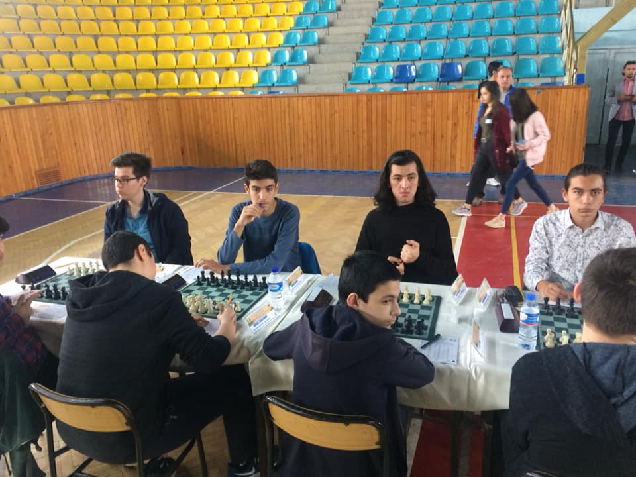

Slide 26
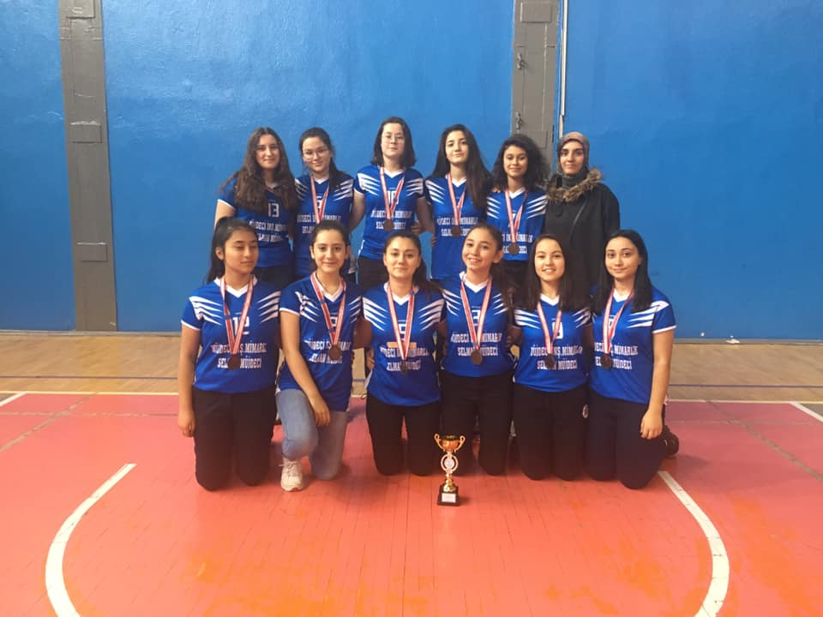
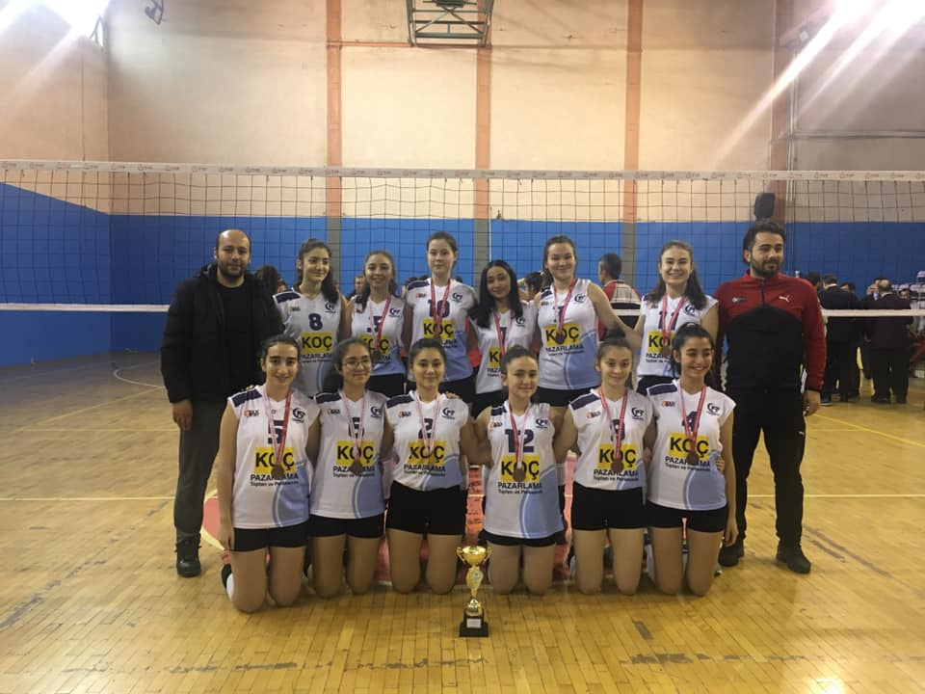

Slide 27
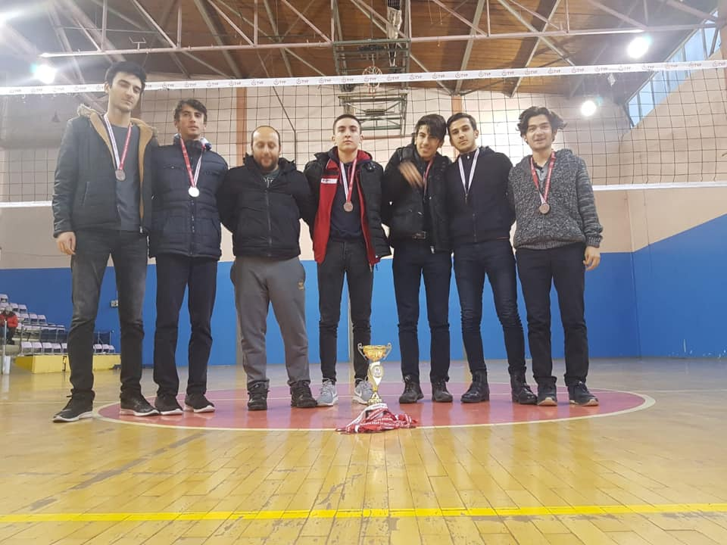
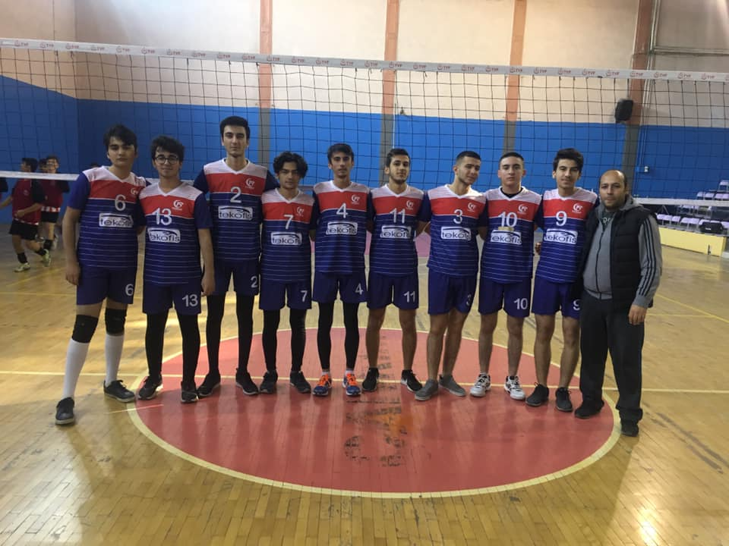

Slide 28
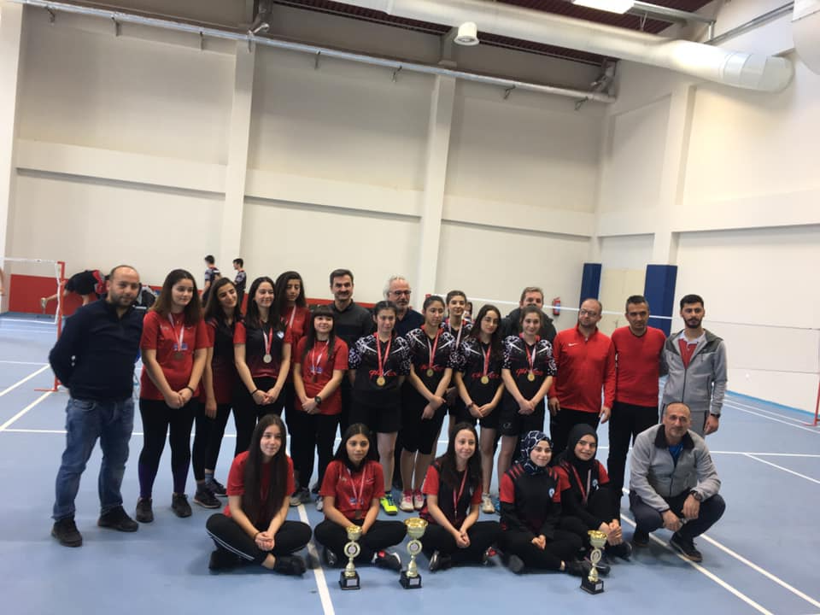
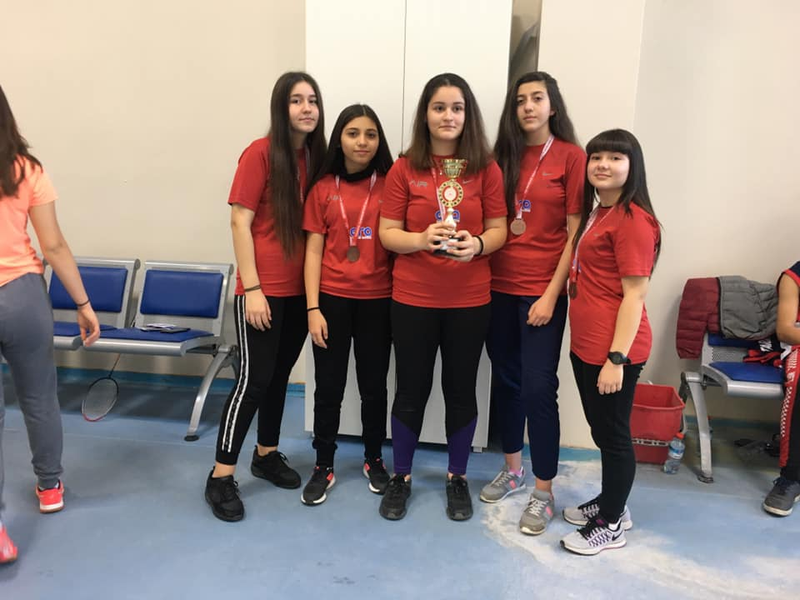

Slide 29
Teşekkür Ederiz

